Slide 1
Jw_cad 基本操作（12）
コーナー：線・円弧の連結と切断
Notes:
面取りとの違いを説明

Slide 2
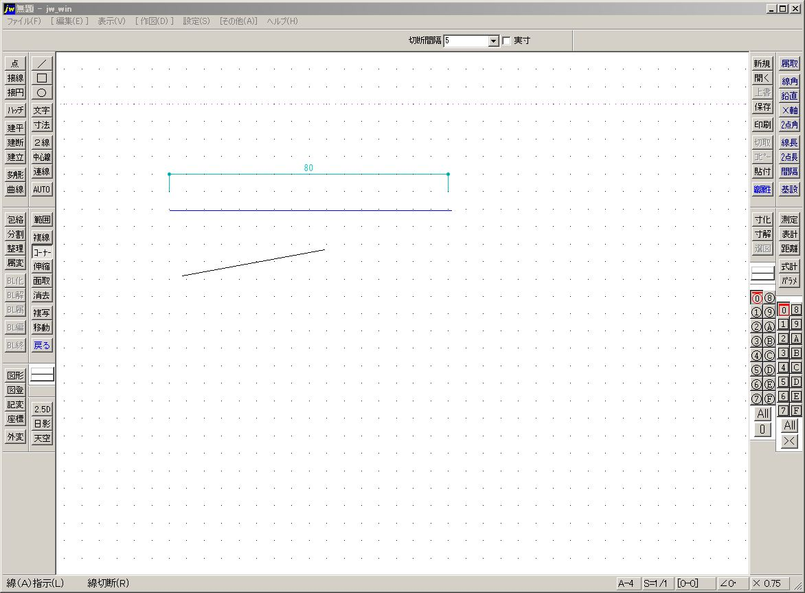
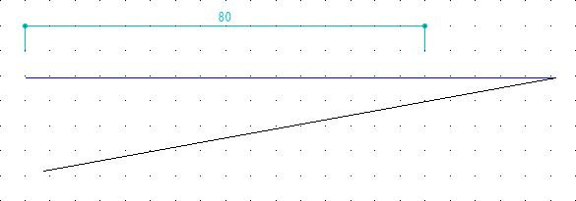
コーナー：操作の手順
2
3
4
1
5
[コーナー]をクリックします（②のコントロールバーが表示）。
1本目の線を選択（左クリック）します③。
2本目の線を選択（左クリック）します④。→線が連結⑤

Slide 3
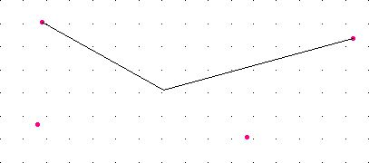
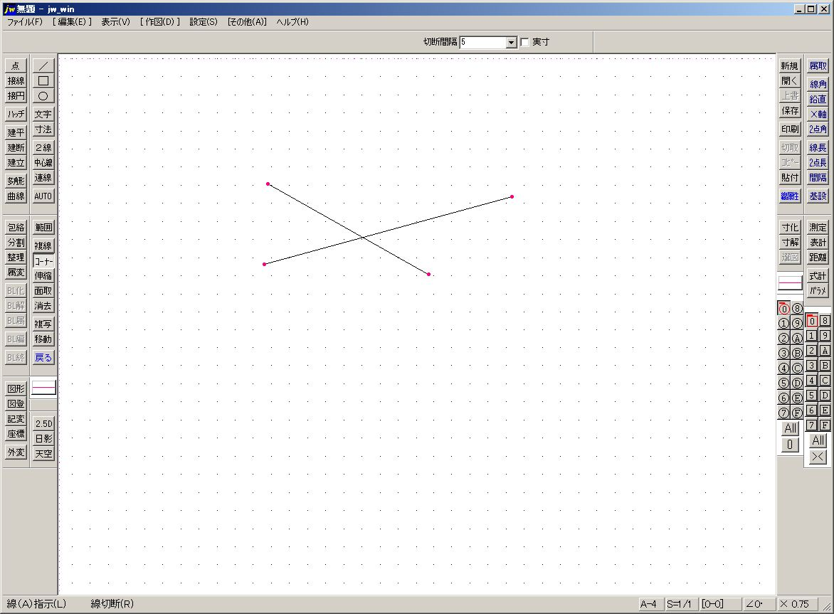
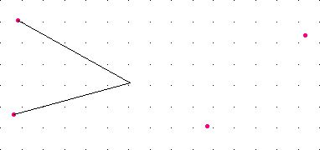
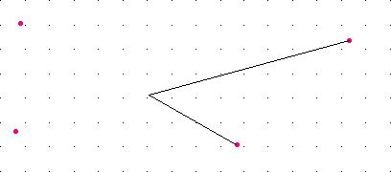
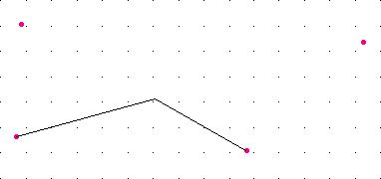
コーナー：交差する線
交差する線の[コーナー]は、交点のどちら側を左クリックするかによりコーナー処理が異なります（図内「赤点」は分かりやすくするために付けたもの）。

Slide 4
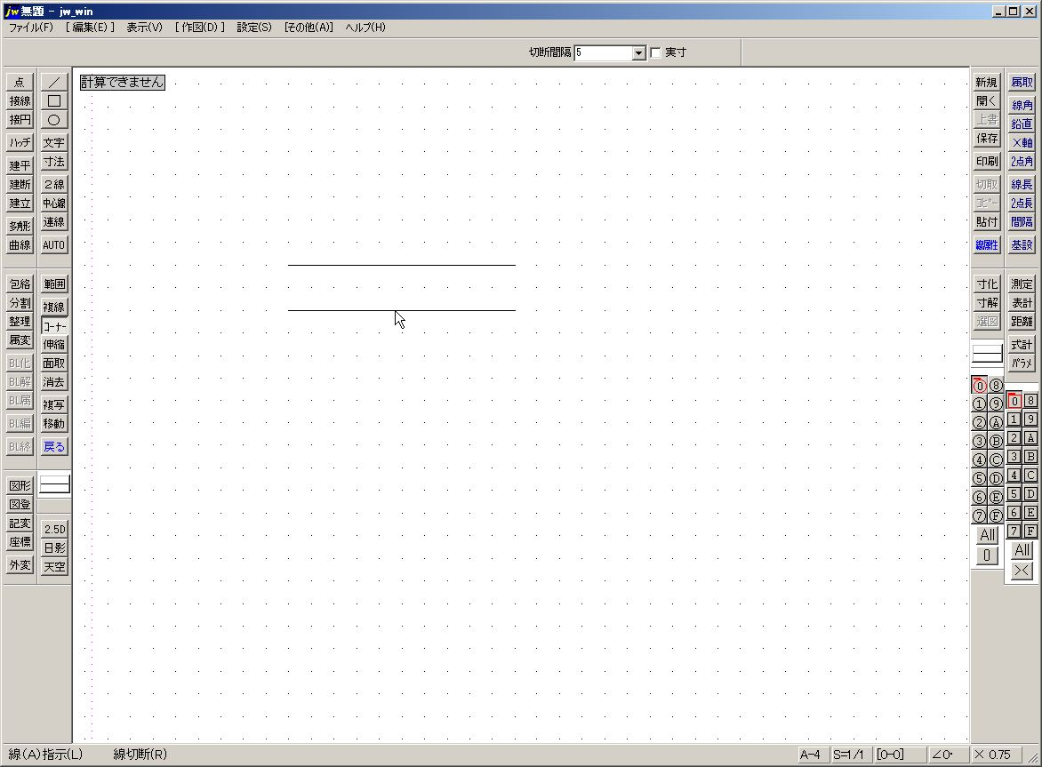
コーナー：平行な線はできない
平行線のコーナー処理は「計算できません」とメッセージが表示され、できません。

Slide 5
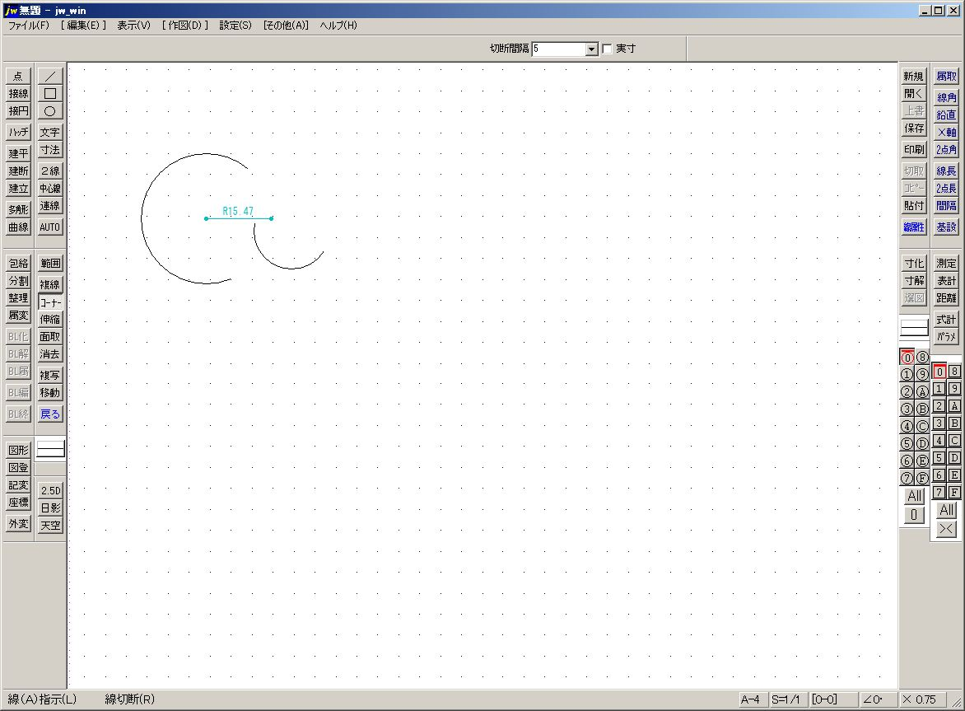
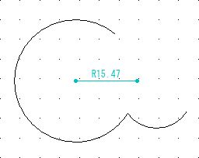
コーナー：円弧
2
3
1
[コーナー]をクリックします（②のコントロールバーが表示）。
1本目の円弧を選択（左クリック）します。
2本目の円弧を選択（左クリック）します。→円弧が連結③

Slide 6
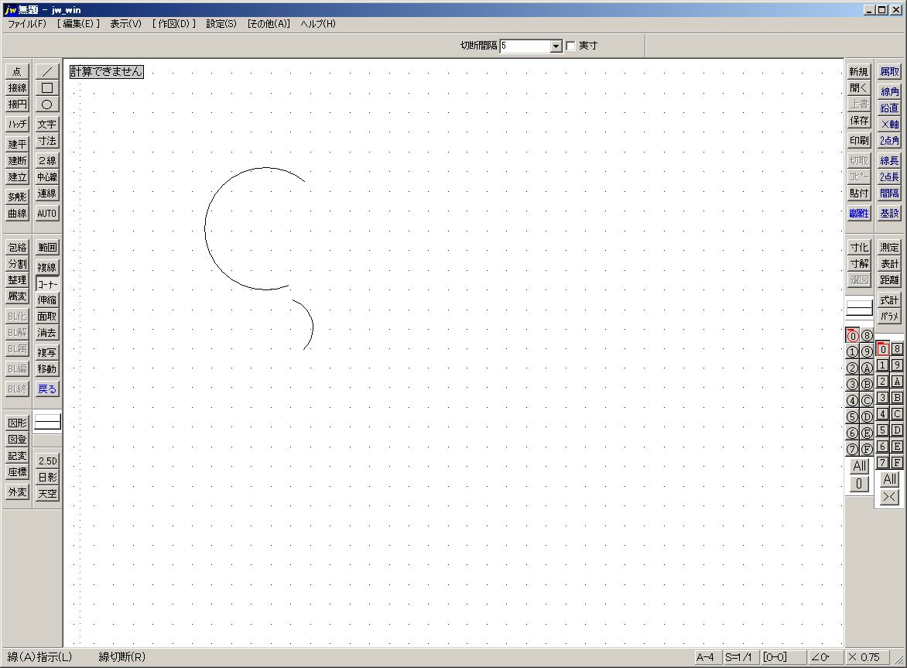
コーナー：半径内に無い場合できない

Slide 7
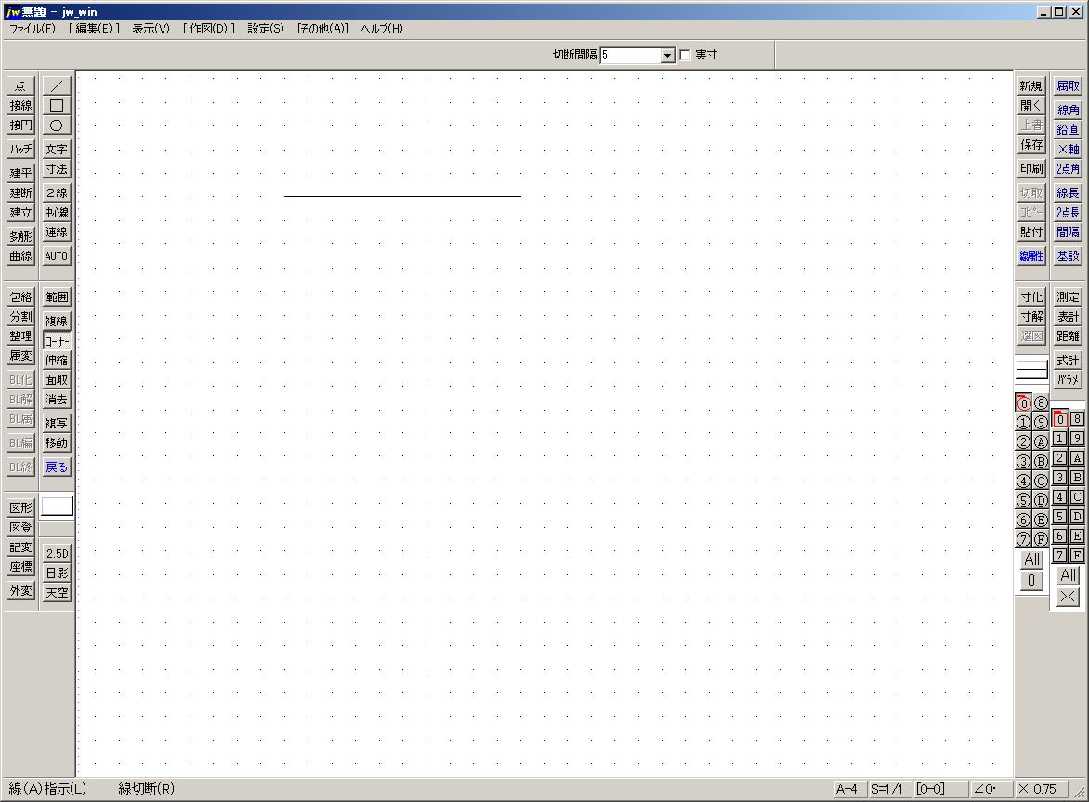
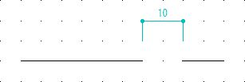
コーナー：切断間隔
2
3
1
4
[コーナー]をクリックします（②のコントロールバーが表示）。
[切断間隔]リストボックスに数値（例「10」を入力します。
切断したい線上の場所を右クリックします。③→線が10㎜で切断④

Slide 8
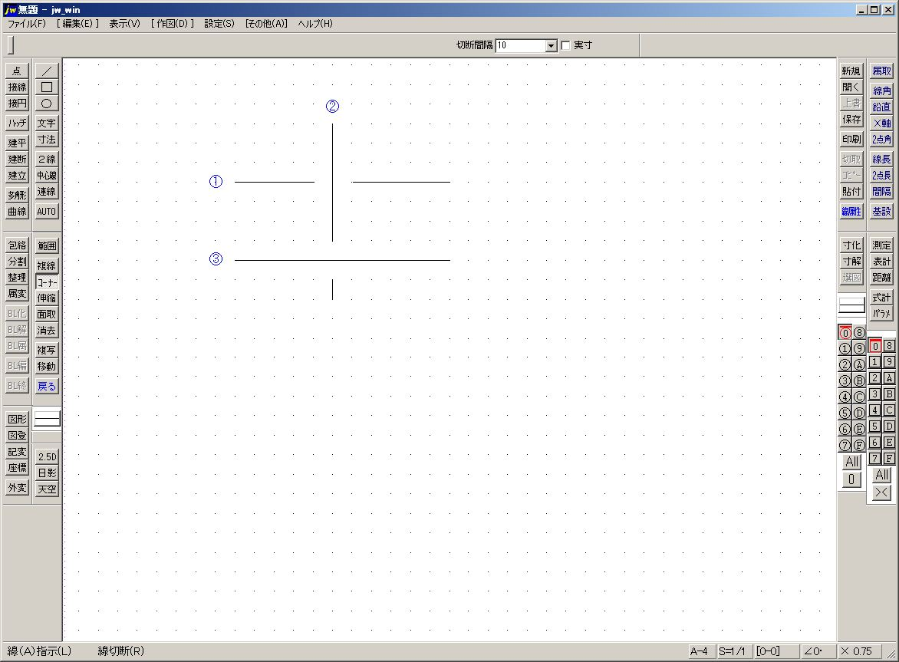
コーナー：交差している線の切断間隔
交差している線の切断間隔は、先に引かれた線が切断されます。
上の図は、線を引いた順序（①→②→③）と切断間隔（10㎜）です。

Slide 9
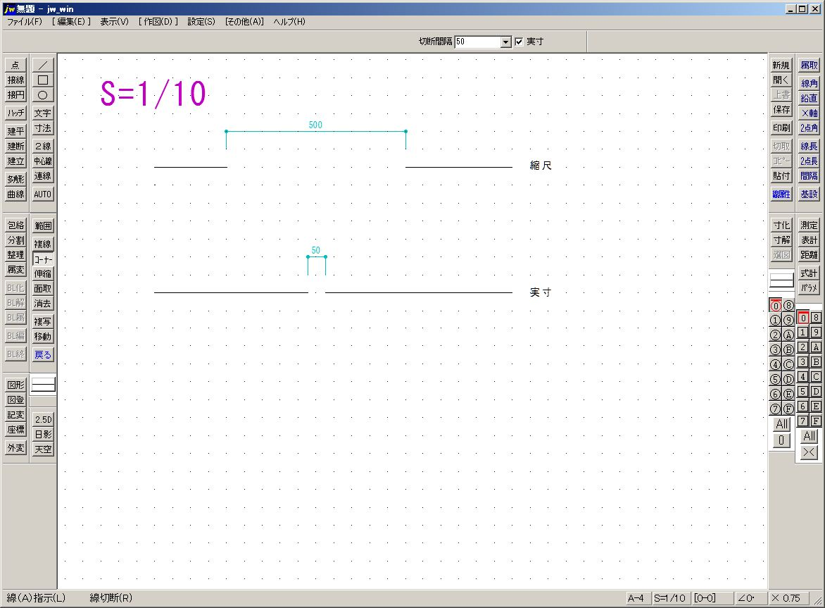
コーナー：切断間隔実寸指定
1
2
[切断間隔]で[実寸]に☑を入れた場合、縮尺で作図を行っていてもそのままの数値（長さ）で線が切断されます。②
実寸指定をしない場合は、倍率に変換されます（500㎜）。

